Slide 1
網頁程式設計期末報告PPT
406100023 日文3C 楊士賢

Slide 2
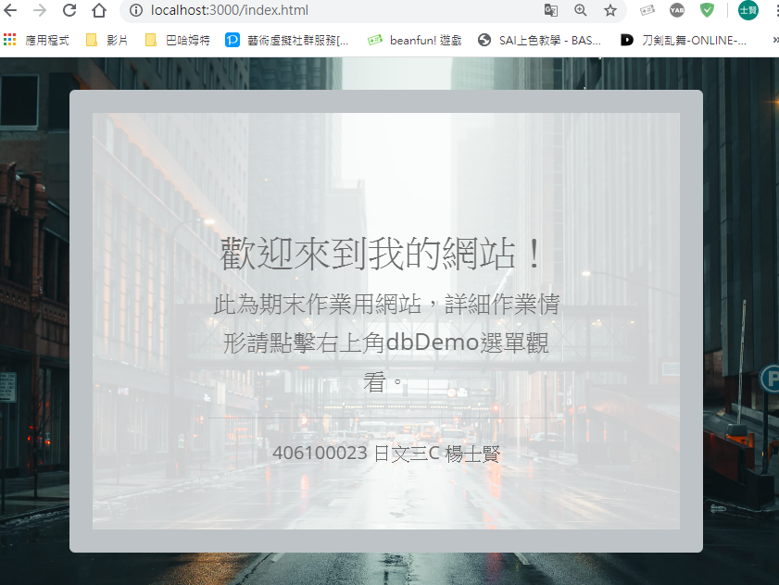
首頁
僅改變標題大小

Slide 3
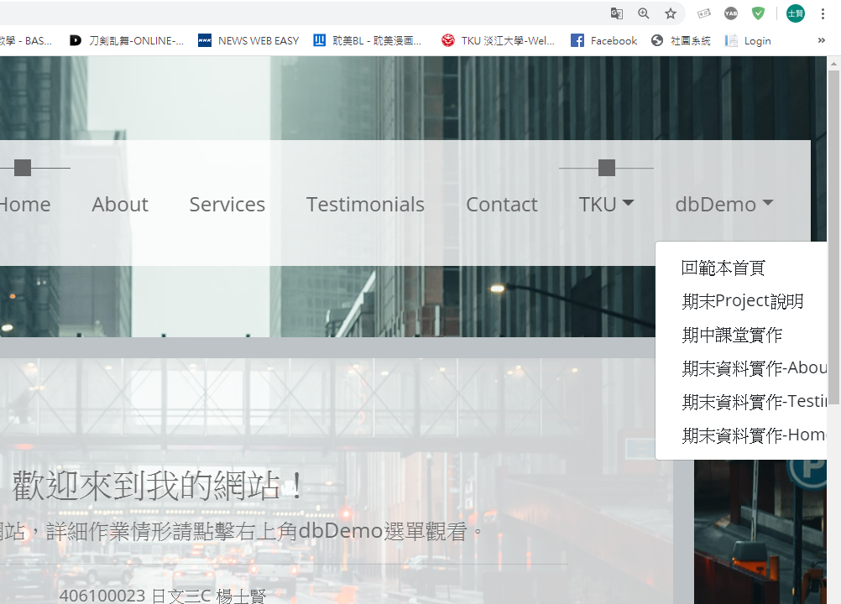
選單
選單模樣

Slide 4
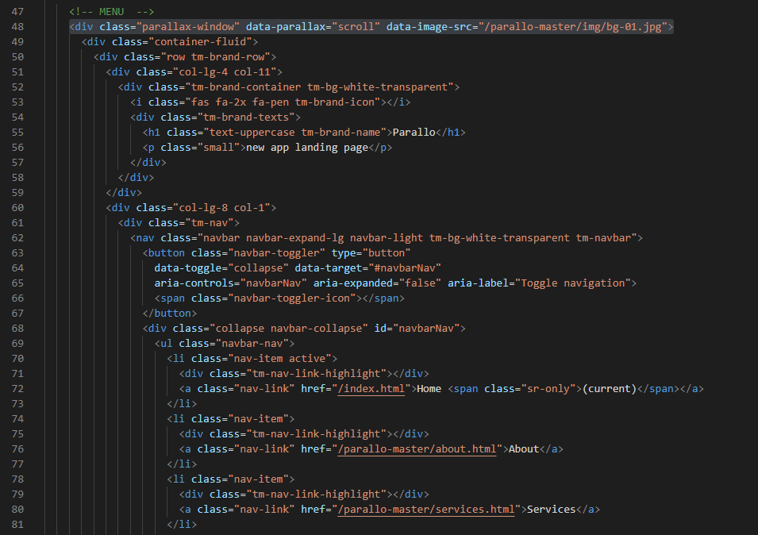
選單
選單程式碼-1

Slide 5
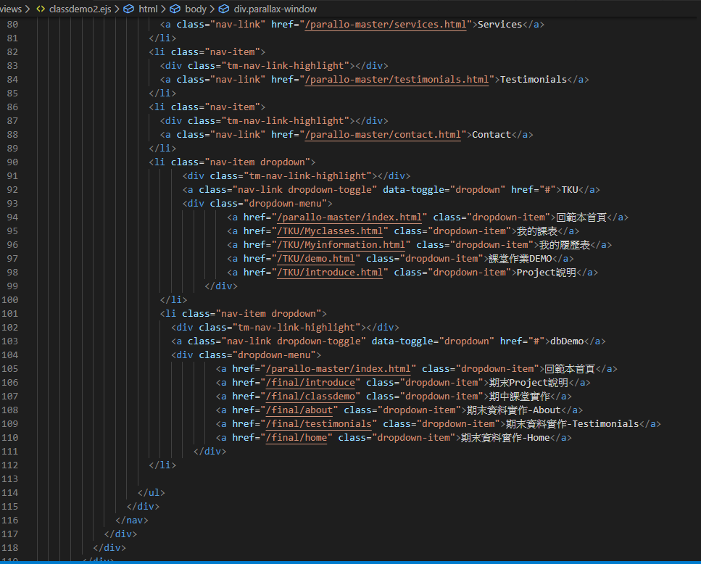
選單
選單程式碼-2

Slide 6
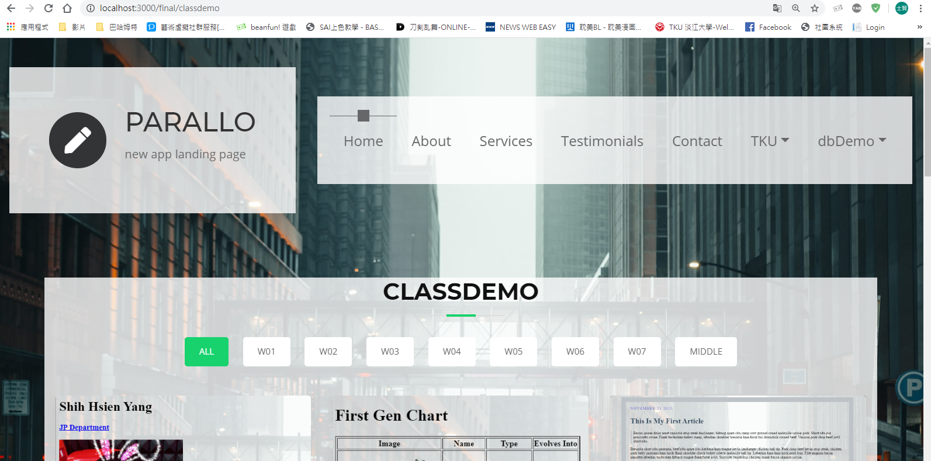
課程DEMO
DEMO模樣-1

Slide 7
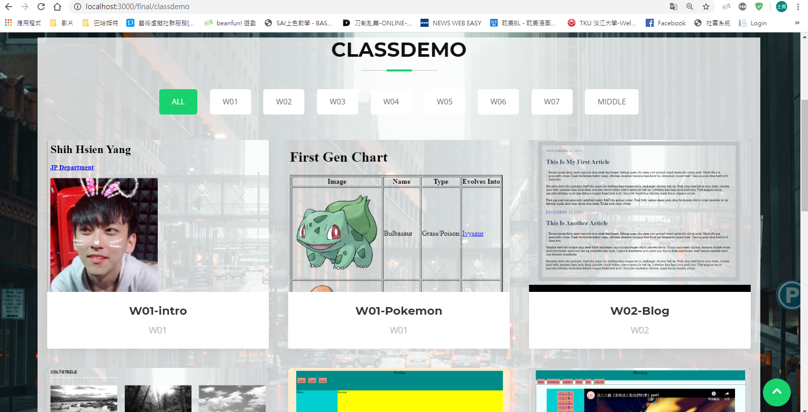
課程DEMO
DEMO模樣-2

Slide 8
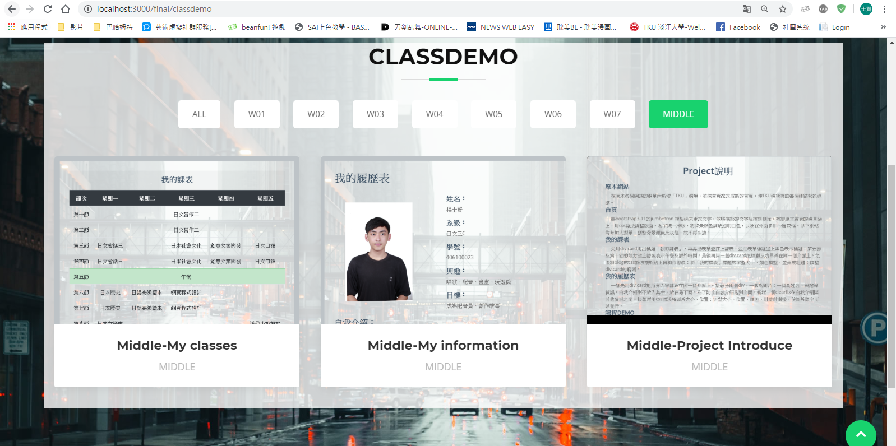
課程DEMO
DEMO模樣-3
選別運作

Slide 9
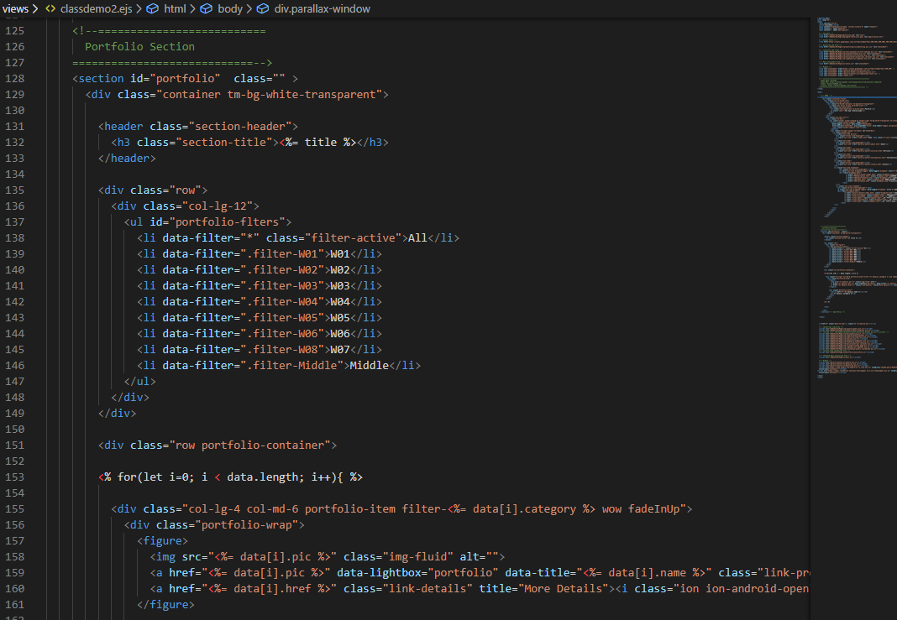
課程DEMO
DEMO程式碼-1

Slide 10
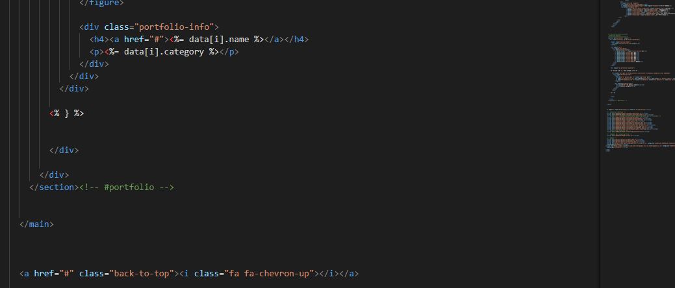
課程DEMO
DEMO程式碼-2

Slide 11
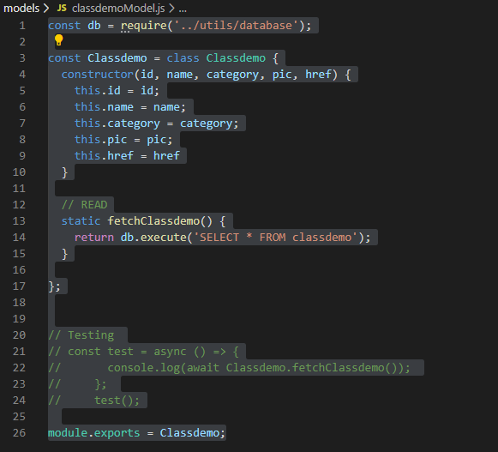
課程DEMO
DEMO Model

Slide 12
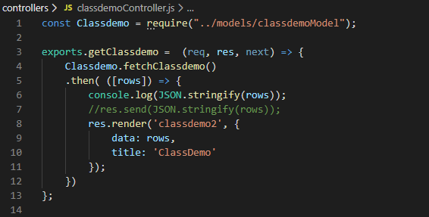
課程DEMO
DEMO Controller

Slide 13
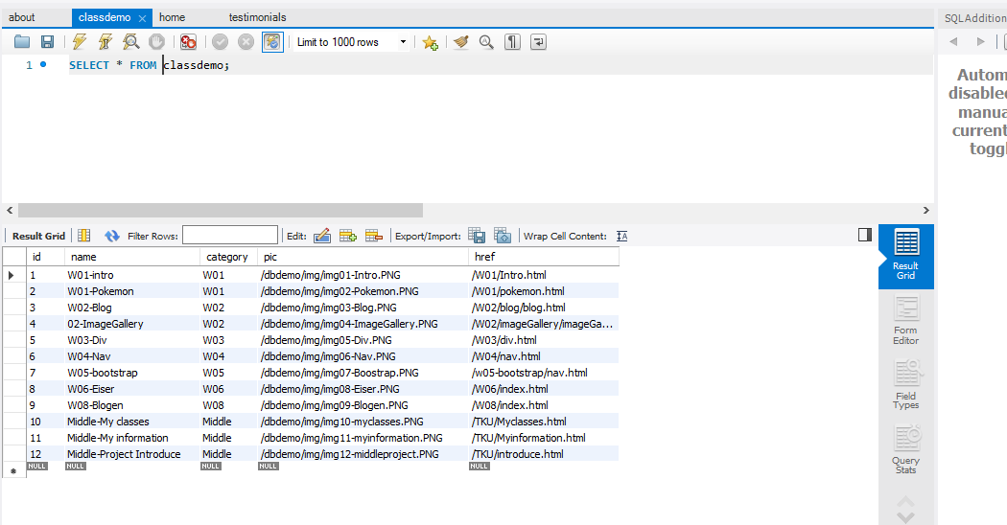
課程DEMO
DEMO 資料庫

Slide 14
課程DEMO
DEMO 資料庫

Slide 15
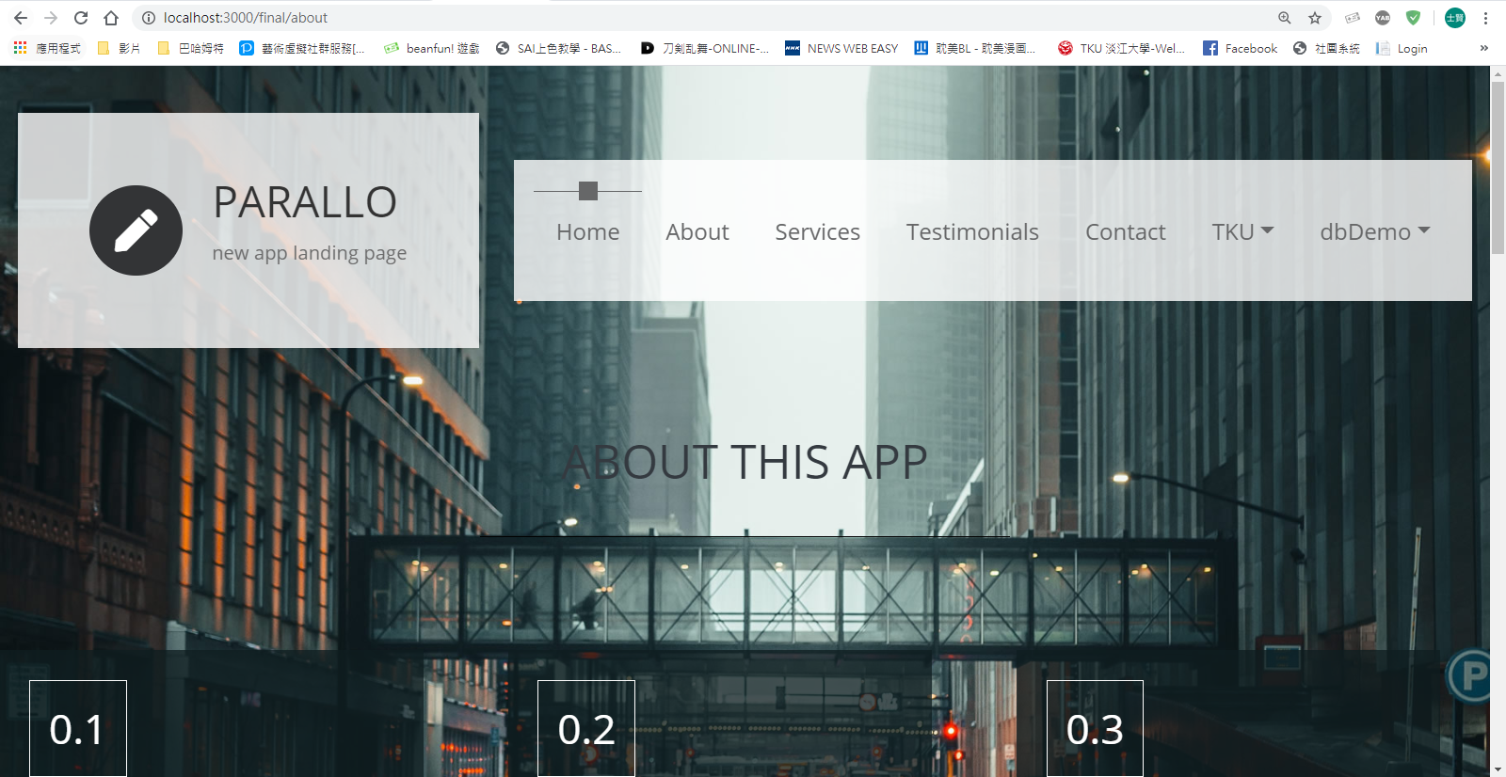
期末實作 About
About 畫面-1

Slide 16
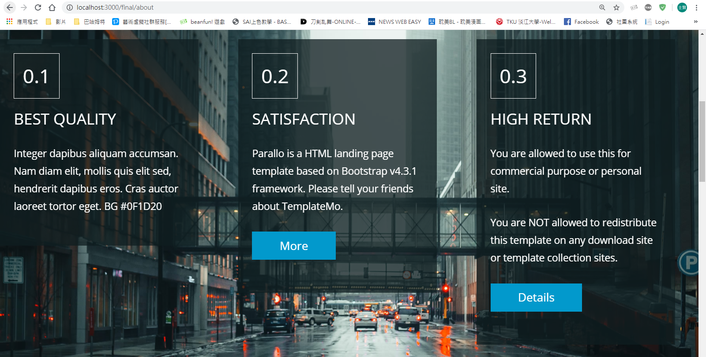
期末實作 About
About 畫面-2

Slide 17
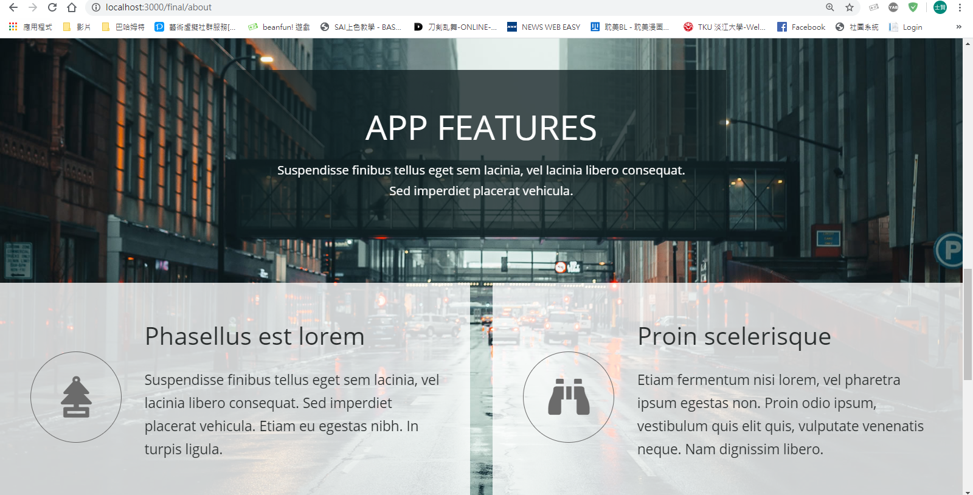
期末實作 About
About 畫面-3

Slide 18
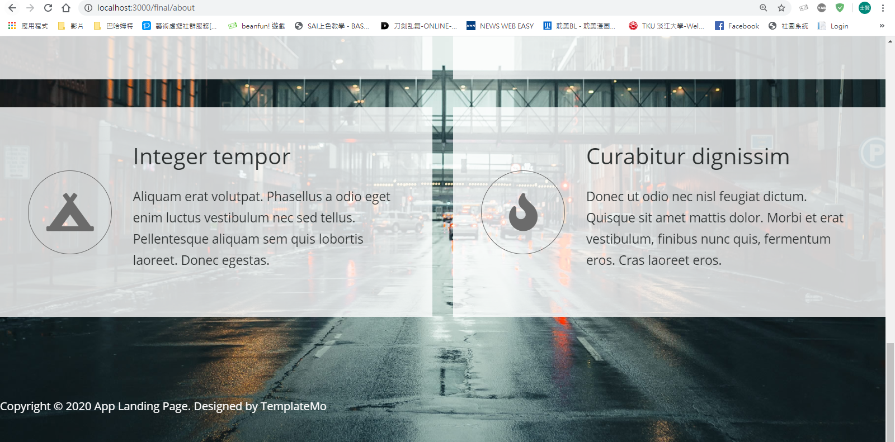
期末實作 About
About 畫面-4

Slide 19
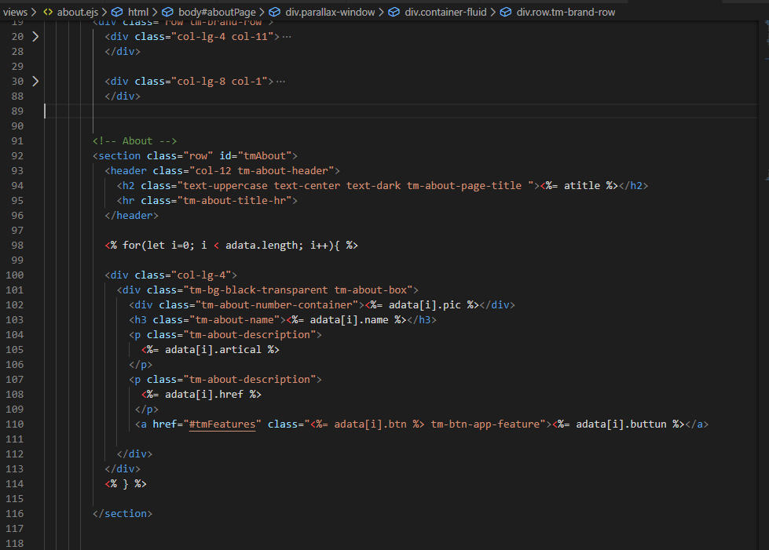
期末實作 About
About 程式碼-1

Slide 20
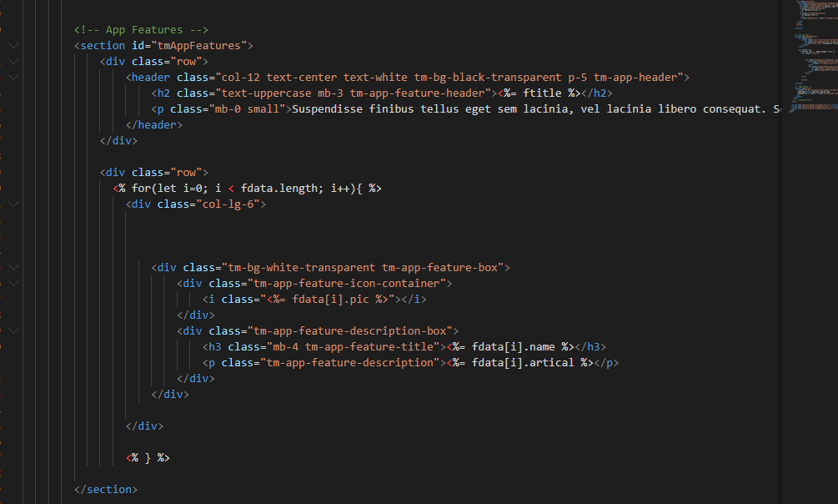
期末實作 About
About 程式碼-2

Slide 21
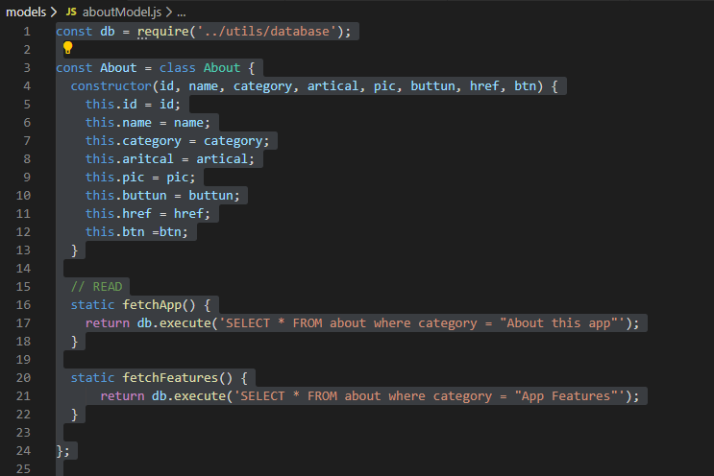
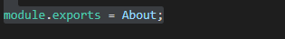
期末實作 About
About Model

Slide 22
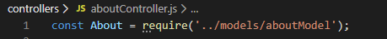
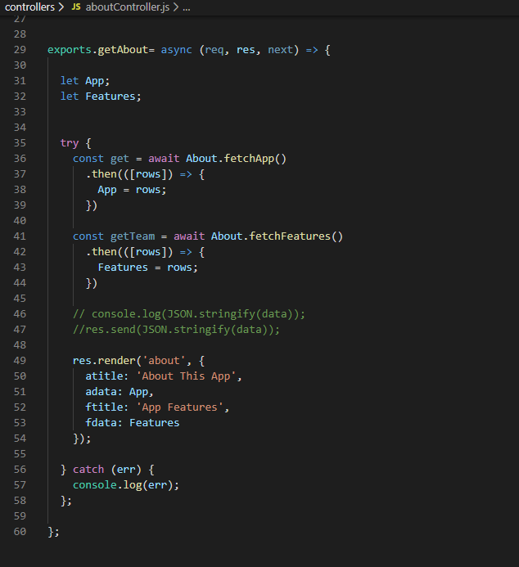
期末實作 About
About Controller

Slide 23
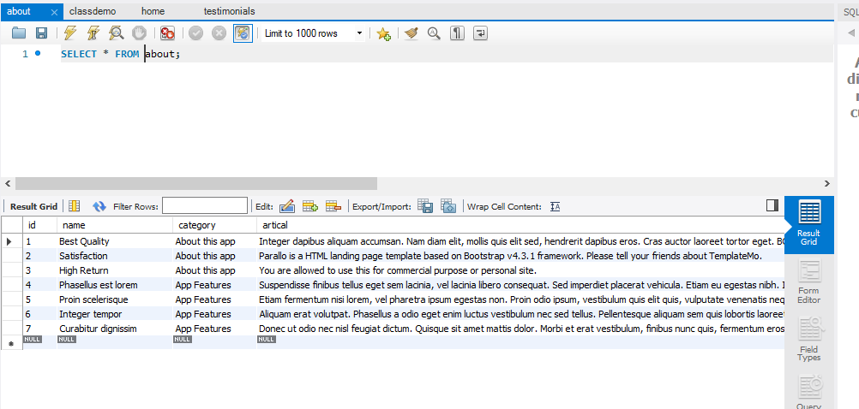
期末實作 About
About 資料庫-1

Slide 24
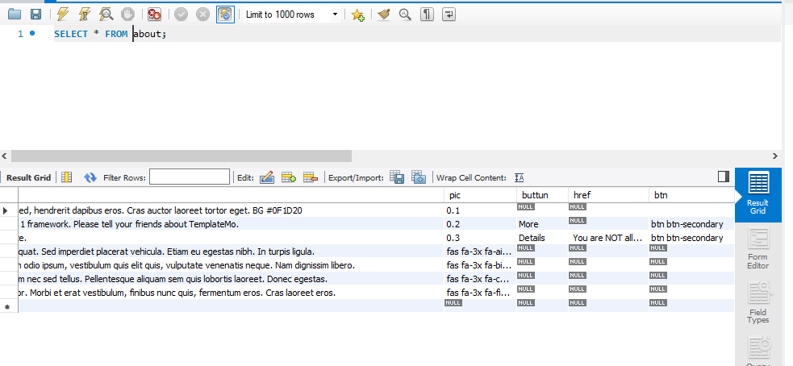
期末實作 About
About 資料庫-2

Slide 25

期末實作 Testimonials
Testimonials
畫面-1

Slide 26
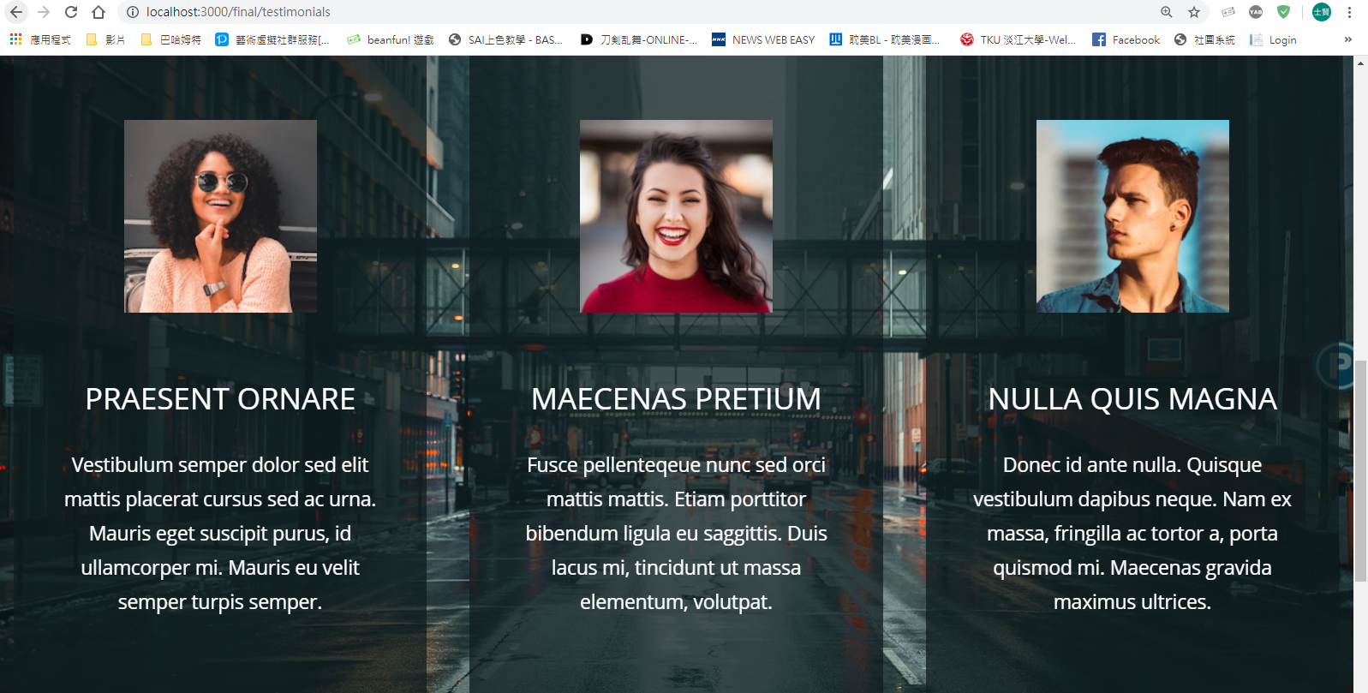
期末實作 Testimonials
Testimonials
畫面-2

Slide 27
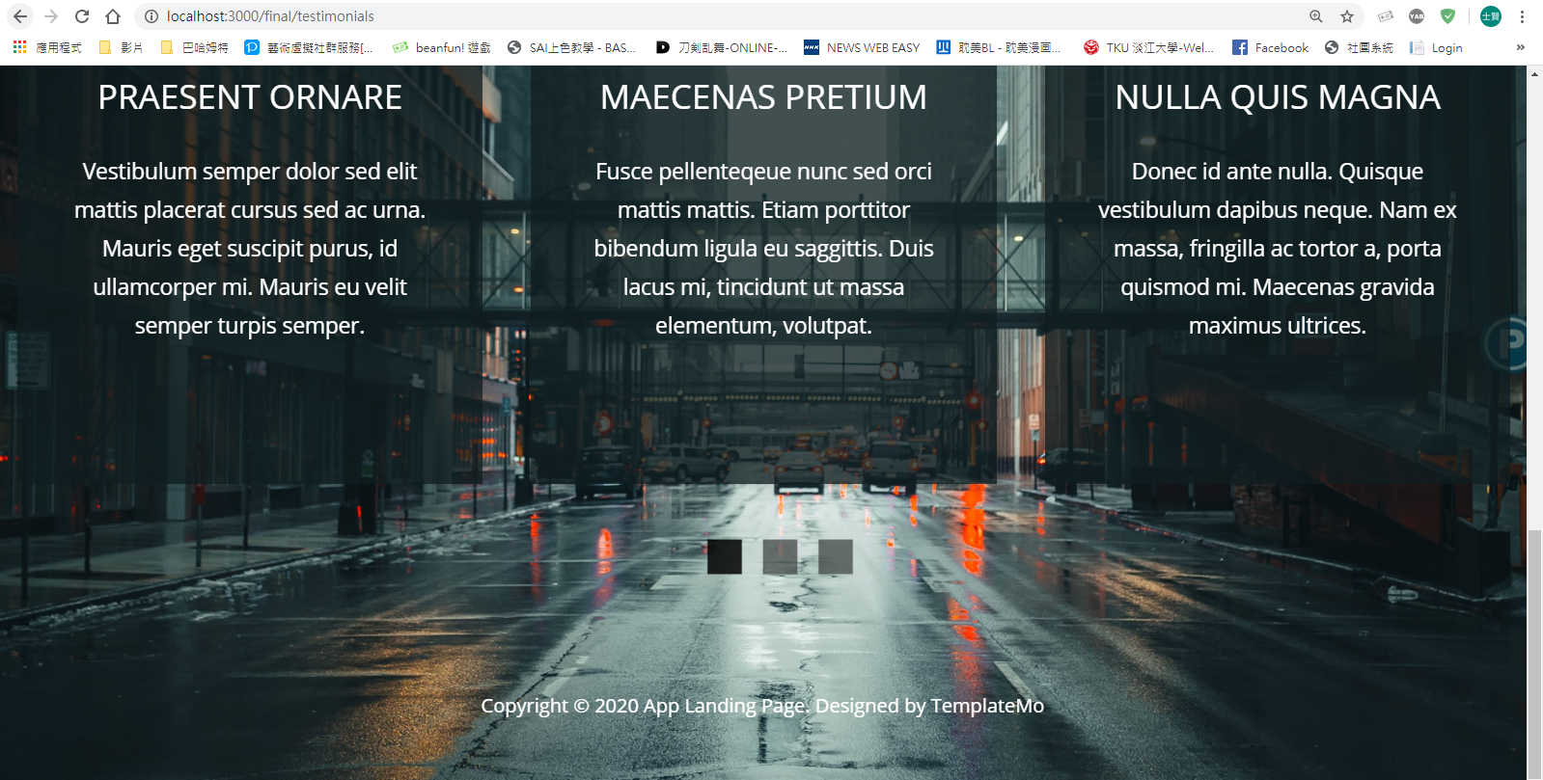
期末實作 Testimonials
Testimonials
畫面-3

Slide 28
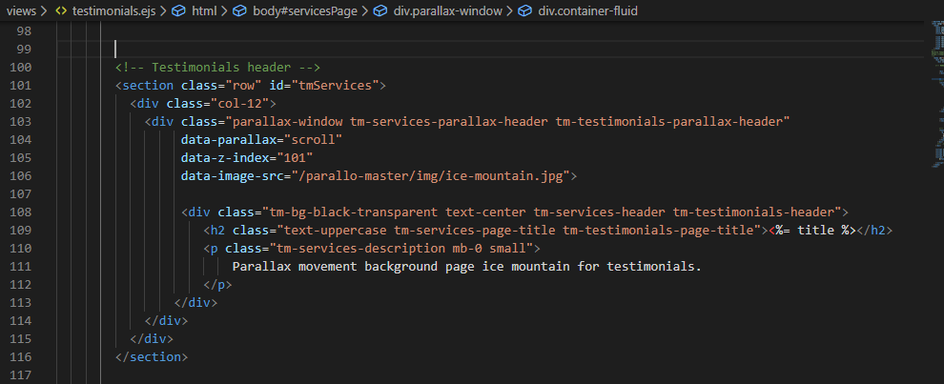
期末實作 Testimonials
Testimonials
程式碼-1

Slide 29
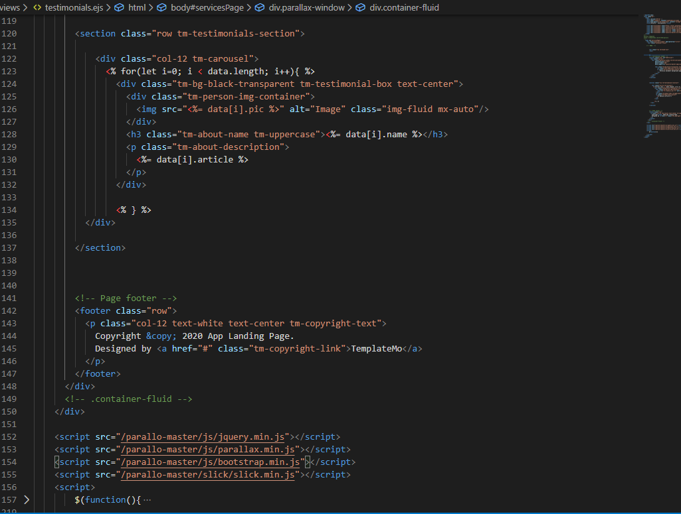
期末實作 Testimonials
Testimonials
程式碼-2

Slide 30
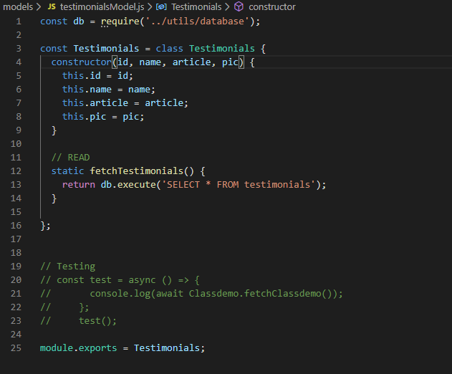
期末實作 Testimonials
Testimonials
Model

Slide 31
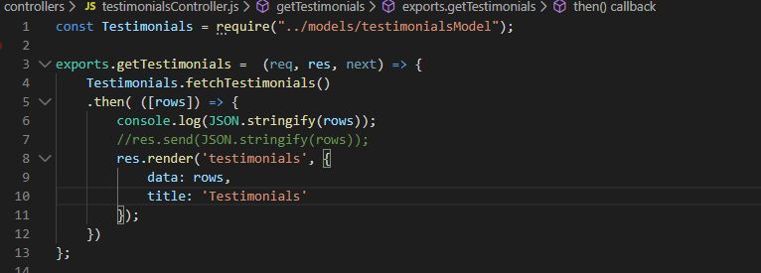
期末實作 Testimonials
Testimonials
Controller

Slide 32
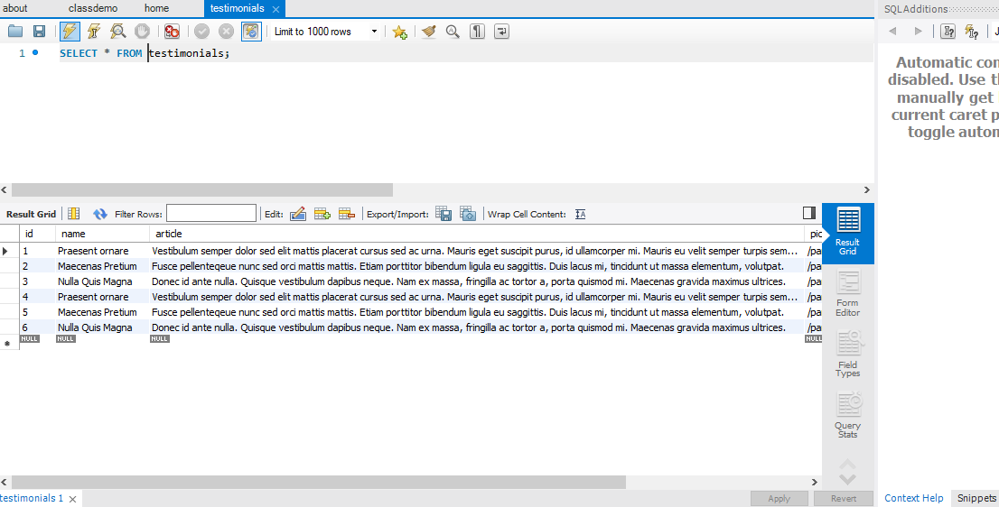
期末實作 Testimonials
Testimonials
資料庫-1

Slide 33
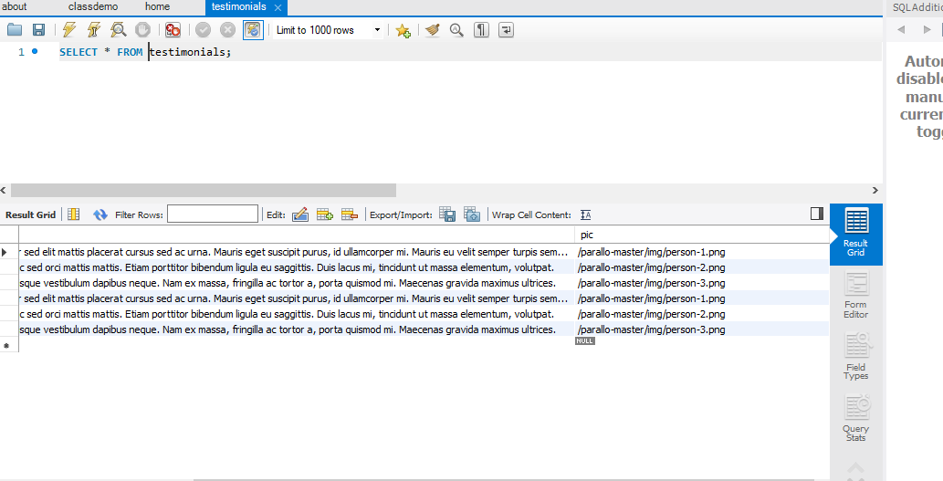
期末實作 Testimonials
Testimonials
資料庫-2

Slide 34
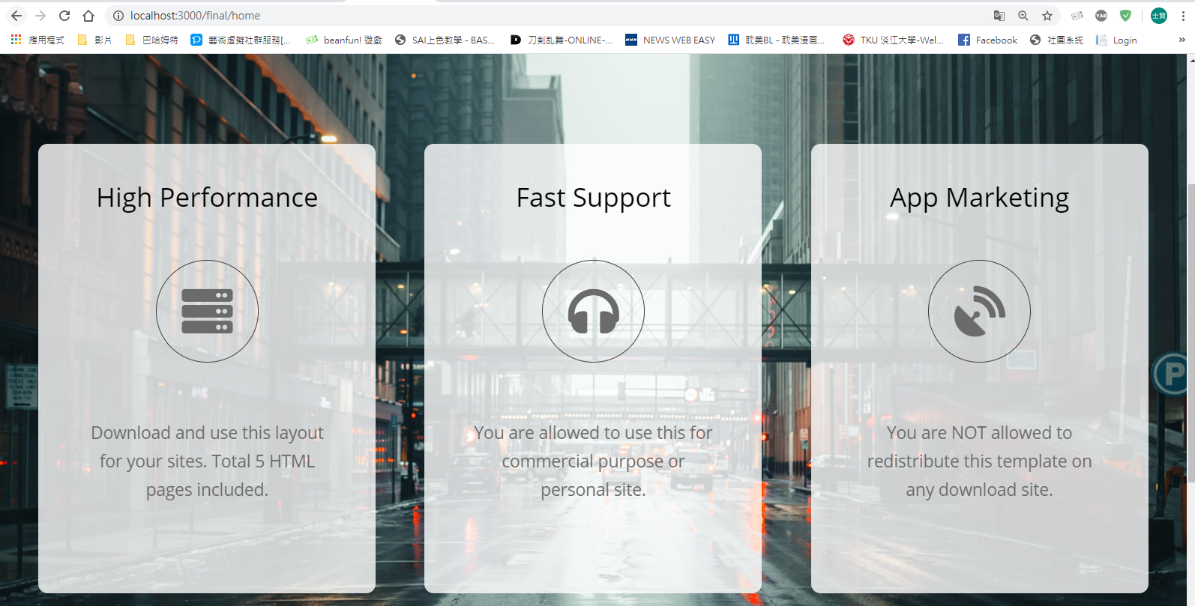
期末實作 Home
Home 畫面

Slide 35
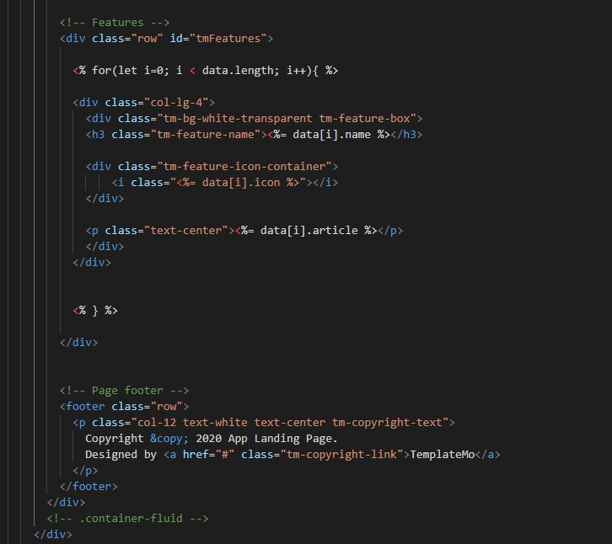
期末實作 Home
Home 程式碼

Slide 36
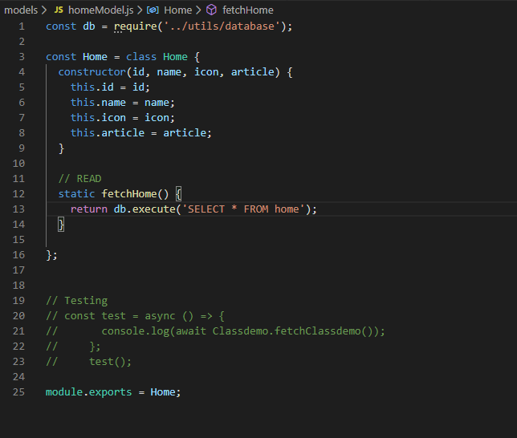
期末實作 Home
Home Model

Slide 37
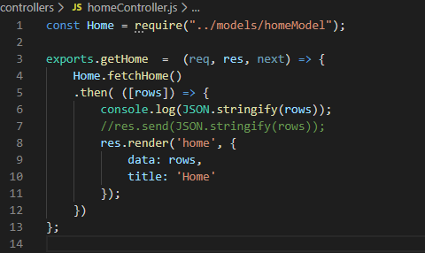
期末實作 Home
Home Controller

Slide 38
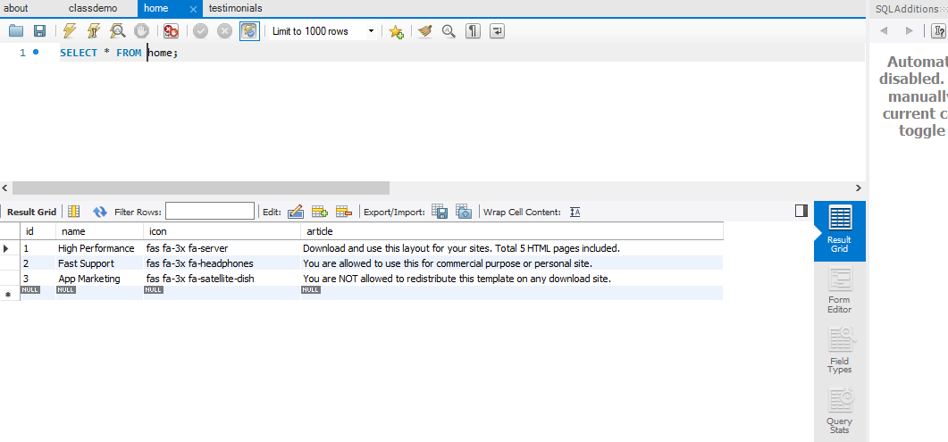
期末實作 Home
Home 資料庫

Slide 39
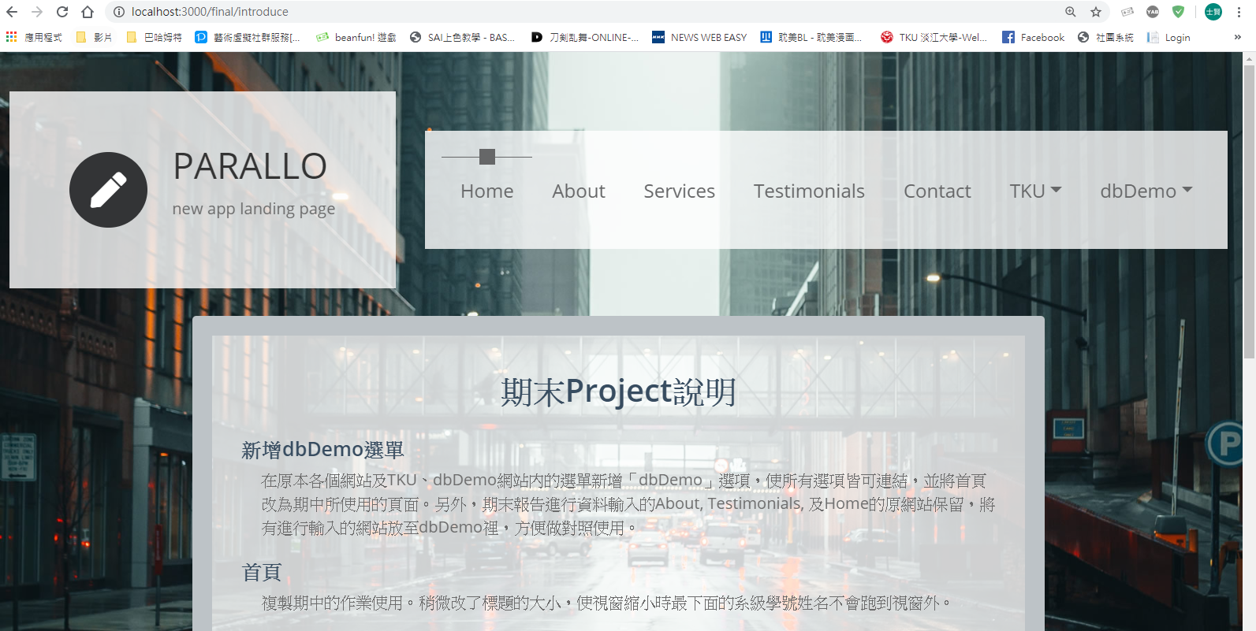
期末Project說明
對照-期末畫面

Slide 40
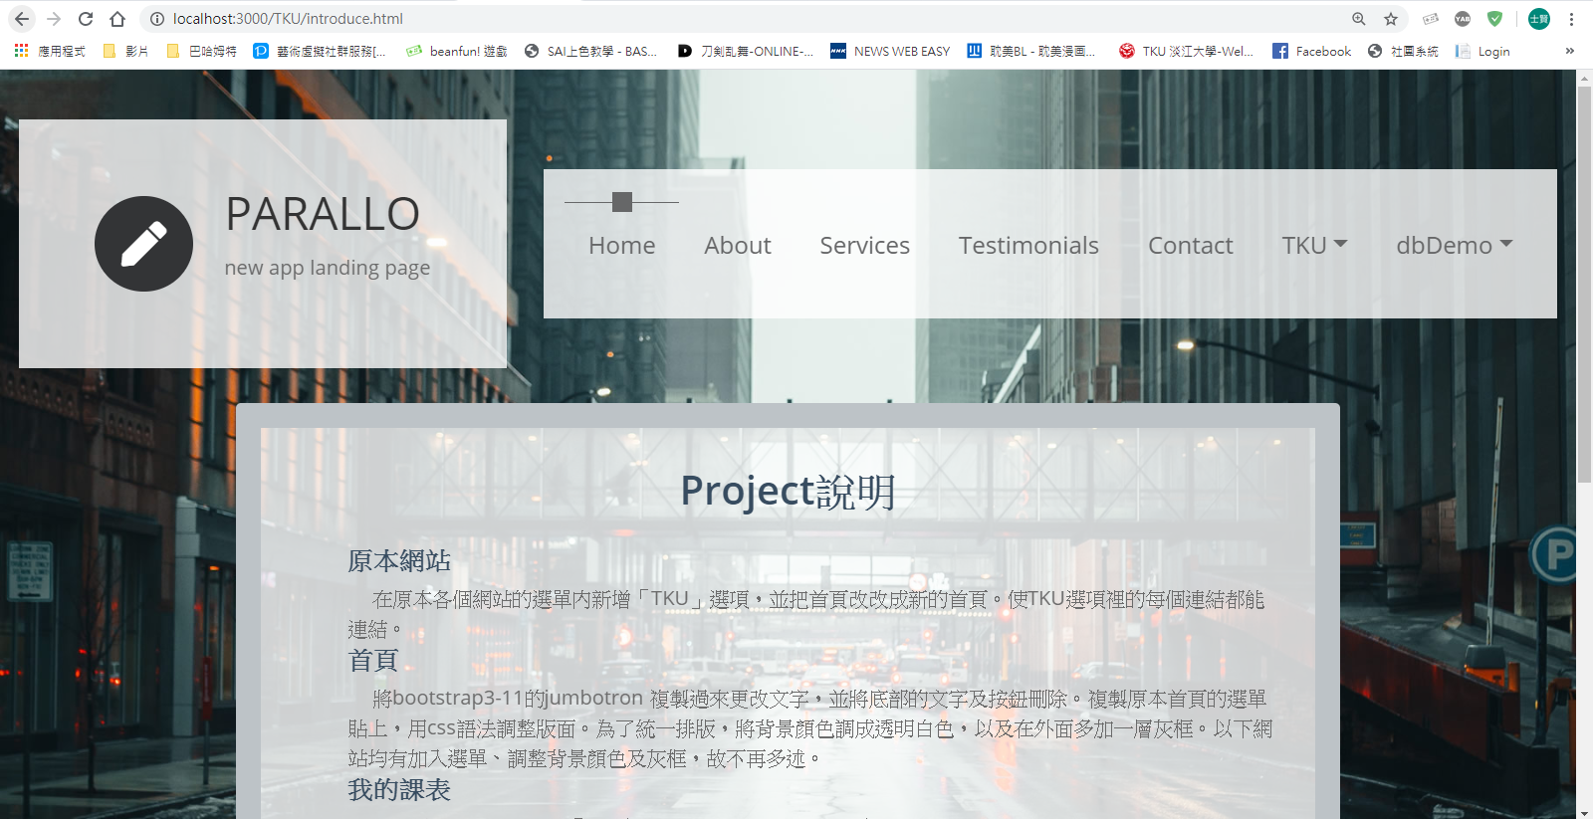
期末Project說明
對照-期中畫面

Slide 41
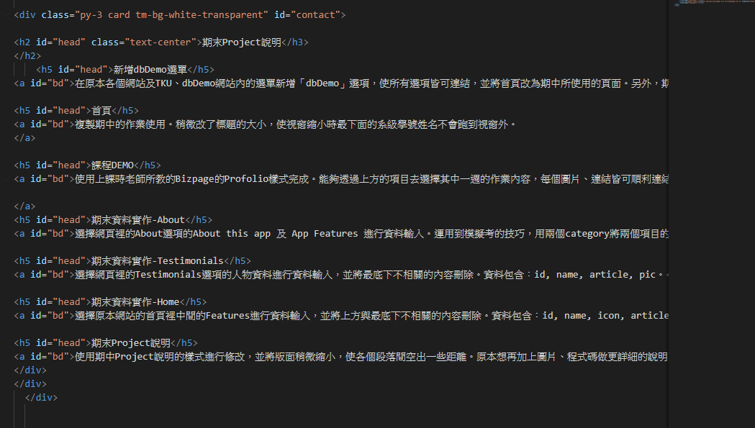
期末Project說明
程式碼

Slide 42
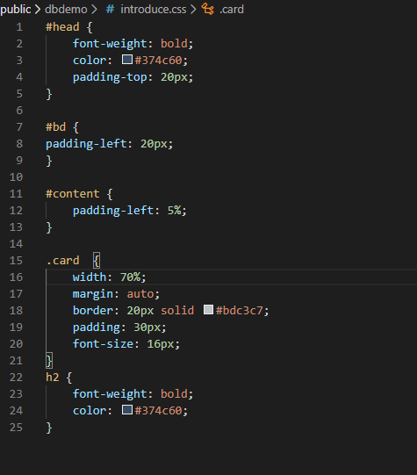
期末Project說明
CSS

